Slide 1

A/C: Geison
Proposta de fornecimento de móveis fabricados sob medida

Slide 2

Nossos principais diferenciais:
Benefícios oferecidos
Garantia de 5 anos;
Materiais de altíssima qualidade;
Acabamento de alto padrão;
Durabilidade garantida;
Pagamento de formas facilitadas;
Entrega agendada.
Considerações gerais
Dobradiças amortecidas FGVTN;
Corrediças telescópicas FGVTN;
Trilhos das portas de correr ROMETAL;
Todas as bordas do MDF são com fita em ABS (altíssimo padrão de acabamento);
Maior resistência a umidade e não descola
Portas em 18mm
Caixaria em 15mm

Slide 3
Sumário
Armário com rodízios Slim;
Armário com rodízios Premium;

Slide 4
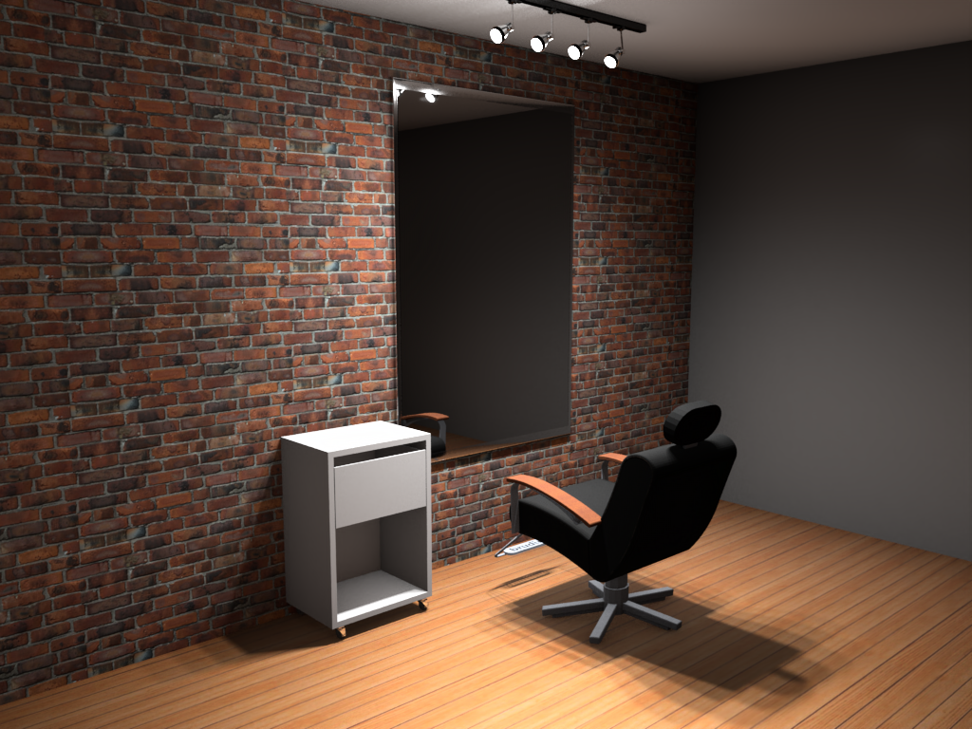
Armário com rodízios Slim
Detalhes do projeto:
Gaveteiro
Nicho
Rodízios
Inteiro Branco

Slide 5
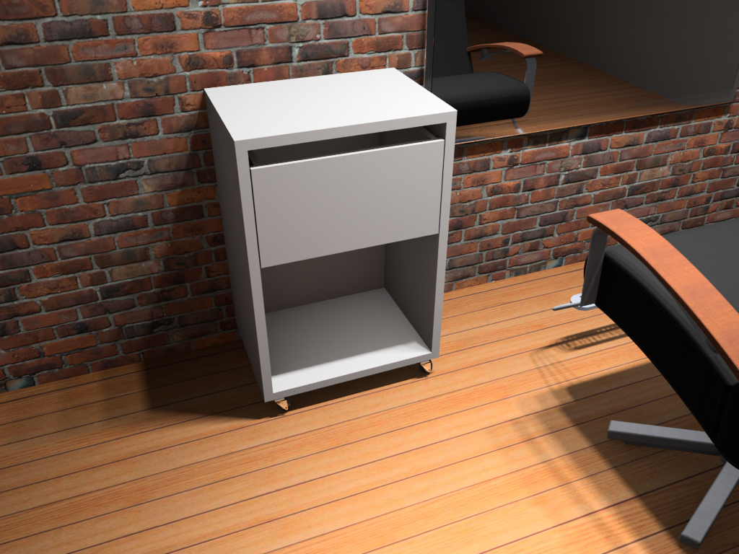
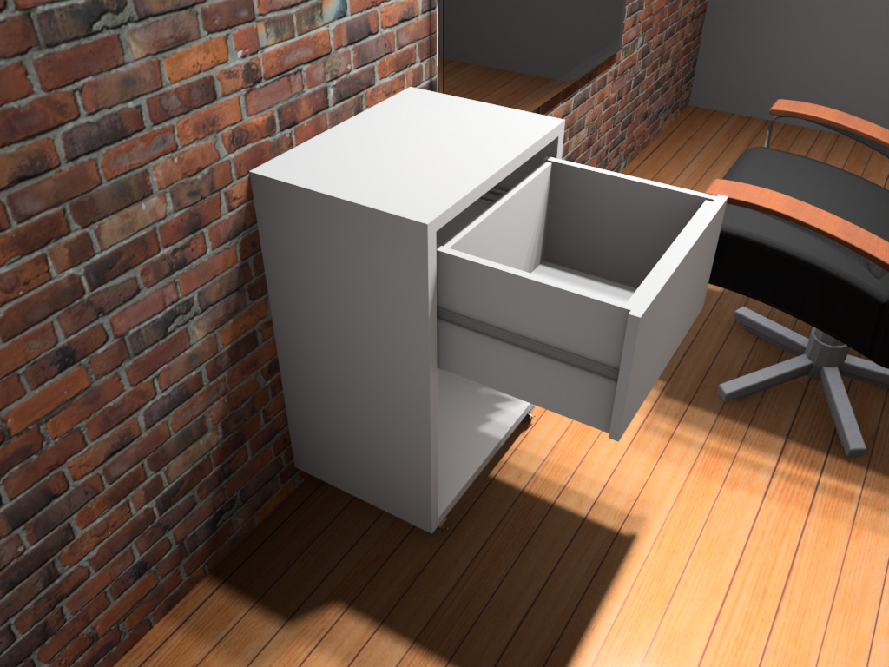
Armário com rodízios Slim

Slide 6
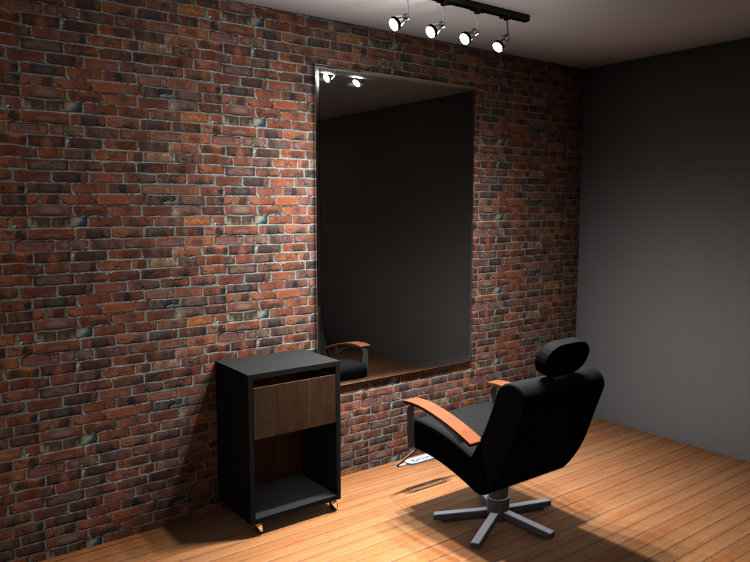
2.Armário com rodízios Premium
Detalhes do projeto:
Gaveteiro
Nicho
Rodízios
Externo Preto e interno Canelato

Slide 7
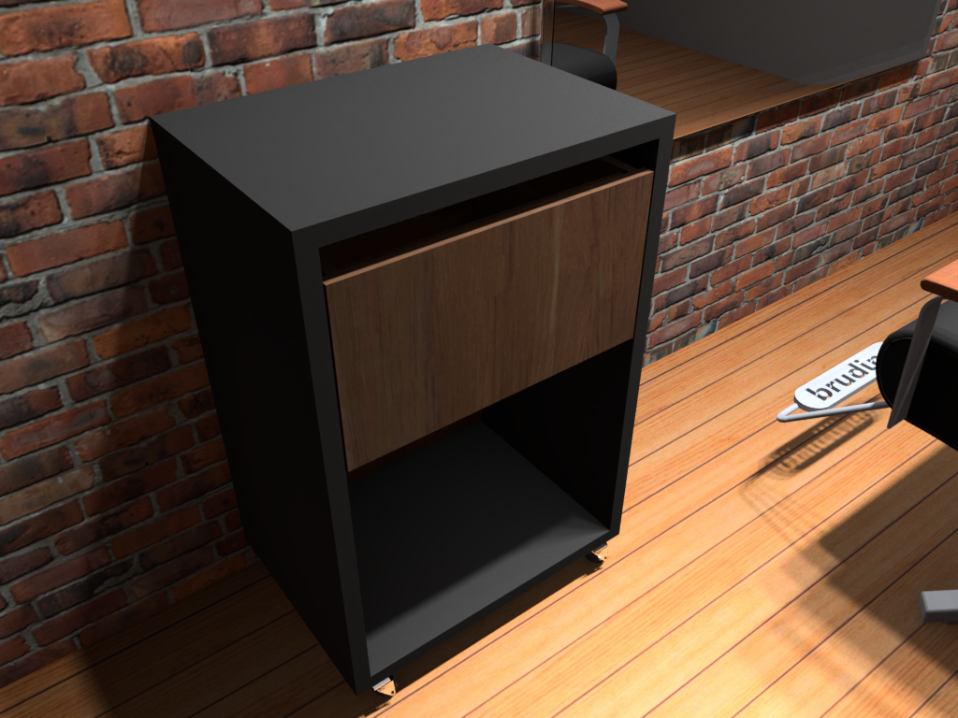
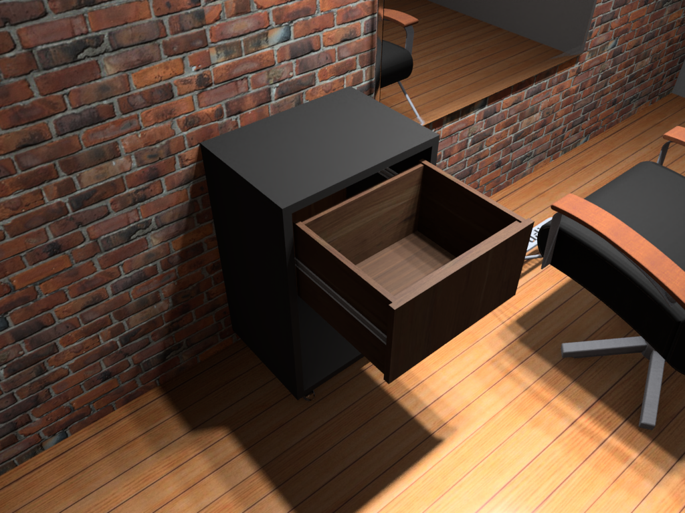
2.Armário com rodízios Premium

Slide 8
Orçamento
Valor para os 2 conjuntos!
Projeto | Investimento (R$)
Slim | $1187,35
Premium | $1495,66
Válido até: 15/12/2021
Formas de pagamento
Cartão, dinheiro, cheque, boleto à vista.
Até 12x no cartão de crédito.
Ou a combinar
Guilherme Lenharo: (19) 98423 5914
Orçamento
Observações contratuais:
IV – (1) - A CONTRATADA garante a qualidade dos móveis objeto deste contrato, bem como dos serviços realizados, pelo prazo de 18 (dezoito) meses, contados da data de entrega. Nesta mesma linha, a parte de madeira (caixaria) e toda parte de ferragem terá garantia de 05 (cinco) anos.
III – (2) - O pagamento poderá ser realizado em dinheiro, cheque, boleto ou cartão de crédito, todavia, no caso de pagamento em cheque ou boleto, somente será considerada adimplida a obrigação após a compensação positiva.

